Slide 1
PSMA014 Psychoterapie dětí a dospívajících
Psychoterapie na somatických odděleních nemocnic
Mgr. Milan Pilát
FN Brno - Dětská nemocnice
Oddělení dětské psychiatrie a klinické psychologie
Ambulance klinické psychologie a psychoterapie
FF MU 2020/2021
Notes:
1
1
1
1

Slide 2
Příčiny vzniku nemocí/poruch

Slide 3
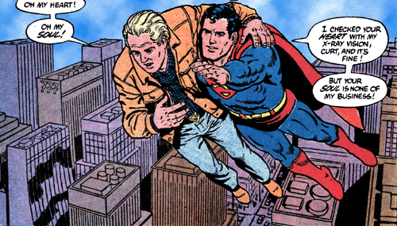

Slide 4
ČJ je psychosomatický (vztahový) jazyk
Co mi hnulo žlučí
Koho mám plné zuby
Kdo mi leze na nervy
Kdo mi leží v žaludku
Z čeho se mi obrací žaludek
Z čeho mě klepne Pepka
Z čeho mi tuhne krev v žilách
Z koho mi slezou vlasy
Z koho mi naskakuje husí kůže
Z čeho zešedivím
Z koho se mi rozskočí hlava
Z koho mi buší srdce
…kdo mne přivede do hrobu
Notes:
4
4

Slide 5
Psychosomatická onemocnění Specifika práce psychoterapeuta/psychologa v nemocnici
Na dg. a terapii se podílí tým (lékař, psycholog, psychiatr)
Psycholog/terapeut jako nečekaný článek léčby – rodiny neví proč jdou k psychologovi (strach z obvinění, pocity selhání v roli, ohrožení)
Diagnostika a psychoterapie jsou úzce provázány - ptáme se na povahu, kontext a význam symptomů:
Jak je dítě prožívá a komunikuje? Intenzita, frekvence a výskyt symptomů (zvláště dítě a rodič), Kdy se objevily poprvé? Co se v té době dělo?, Co dítěti pomáhá obtíže zvládnout? Co dělají rodiče? Co se změnilo v rodině? V chování dítěte?
Hypotéza o vzniku potíží (subjektivní) – rodiče, dítě, širší rodina (vliv na udržování a léčbu nemoci).
Důraz na somatickou stránku nemoci
Symptomatika (nemoc) dítěte jako vstupní brána ke spolupráci na jiných úkolech

Slide 6
Psychosomatika v dětství a dospívání
Pediatrická praxe:
5-40% psychosociální
8-10% psychosomatické poruchy
Zranitelnost (vulnerabilita) x odolnost (neurofyziologická, emocionální, kognitivní, sociální)

Slide 7
PS specifika u dětí
Tím snáze, čím je PS vztah méně diferencován → Dětství je zlatý věk psychosomatiky (dítě „mluví tělem“)
Závažnější a těžší, čím dříve vznikají
Mezi počátkem poruchy a manifestací je víceméně dlouhý časový úsek (přecenění organické podmíněnosti – „bagrování dg.“)
Ekosystémové faktory – rodinná komunikace, struktura rodiny, interakce v rodině, schopnost zvládání konfliktů

Slide 8
Kdy je vhodná psychoterapie u PS poruch
Chronifikace či proměna symptomatiky (putující pacienti)
Zvýšená nemocnost dalších členů rodiny
Souvislosti nemocí s důležitými životními události (tranzitorní změny, úmrtí či narození v rodině, škola, změna či ztráta zaměstnání atp.)
Výrazné odlišení symptomů a prožívání (alexithymie)

Slide 9
Disociativní (konverzní) poruchy
další termíny: psychosomatické, medicínsky nevysvětlené, spojené se stresem
podobná jak u dospělých, ale častěji přechodná, lepší prognóza – nemusí být narušena osobnost - děti celostněji reagují
přítomny bývají: konverzní obrny, poruchy zraku, hmatové citlivosti, různě lokalizované bolesti
náhlý začátek i ústup symptomů
předpokládá se psychogenní etiologie – neřešitelné problémy, interpersonální konflikty, traumata – příznak symbolicky vyjadřuje nevědomý konflikt a je také pokusem o jeho řešení
somatické symptomy nerespektují anatomické a fyziologické zákonitosti
Notes:
9
9
9

Slide 10
Kazuistika
Úkol:
Všímat si, co dělá lékař a další pečující osoby – co vnímám jako terapeuticky důležité momenty?
Co mne zaujalo na pacientce a její rodině?
Co jiného mne zaujalo?

